Slide 1
2.1 我们怎样听见声音

Slide 2
声音是怎样产生的？
1

Slide 3
鼓面上洒泡沫颗粒，敲击时，你发现什么？

Slide 4
现象：听到__________;看到泡沫颗粒__________。
分析：泡沫颗粒跳起，说明鼓面在__________。
结论：声音是由于物体__________而产生的。
评估：泡沫颗粒的跳动可放大鼓面的微小的振动，这是__________法

Slide 5
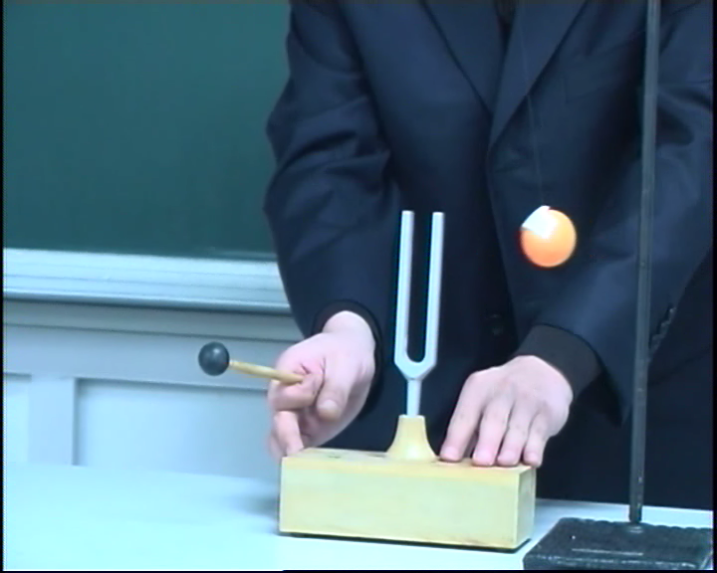
让正在发声的音叉靠近一个静止的乒乓球，试分析，你将看到什么现象？

Slide 6
看到的现象：乒乓球会被__________。
分析：乒乓球被弹开，说明音叉正在__________。
结论：声音是由于物体__________而产生的。或者说，正在发声的物体一定在__________。
评估：这个实验同样利用了__________法。

Slide 7
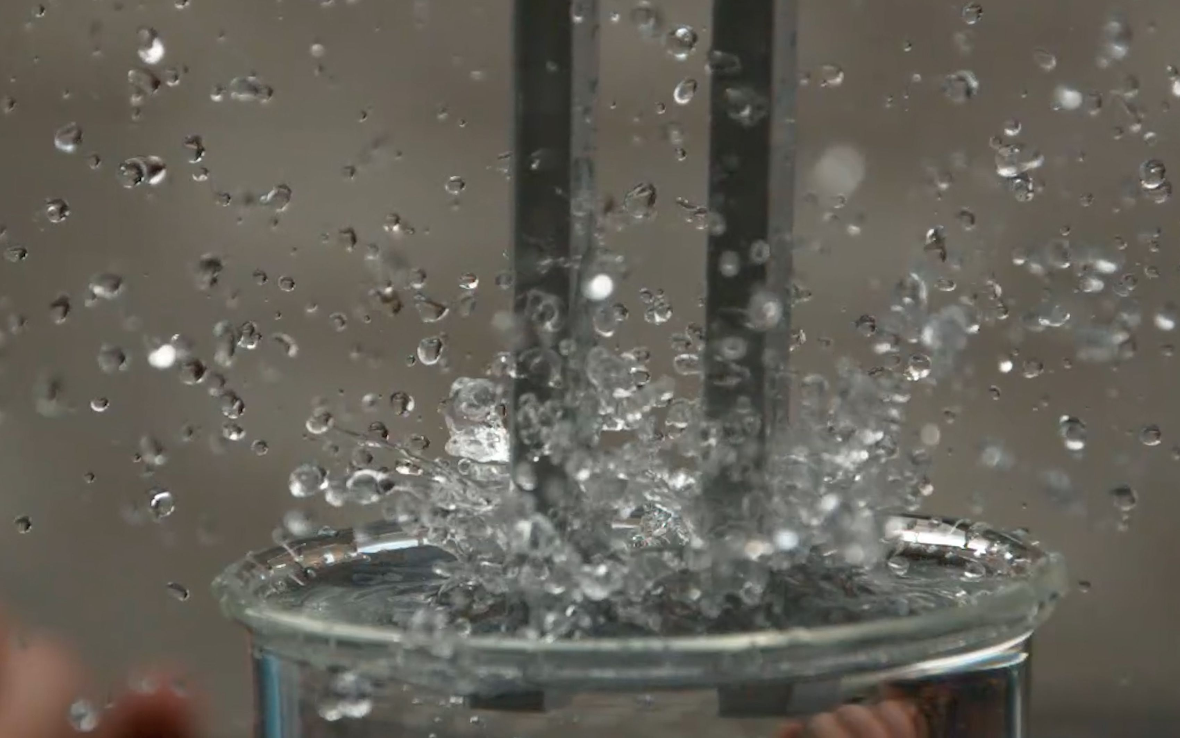
正在发声的音叉接触水面时，会激起水花。

Slide 8
思考：按住正在发声的鼓又会出现什么现象？
振动停止，发声(声音的产生)也停止。

Slide 9
什么是声源？
2

Slide 10
声源：正在发声的物体。

Slide 11
请说出下列声音的声源是什么？
风声、雨声、读书声，……
结论：固体、液体、气体都可以因振动而发出声音，即都可以成为声源。

Slide 12
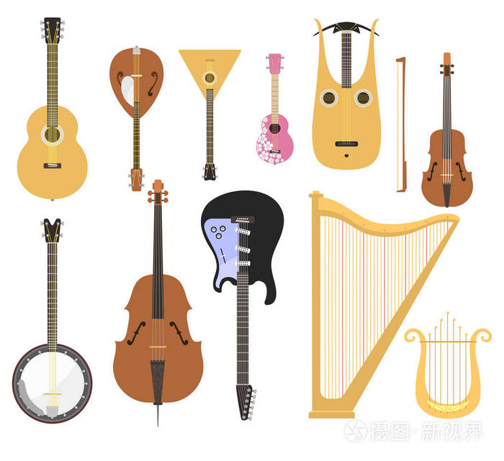
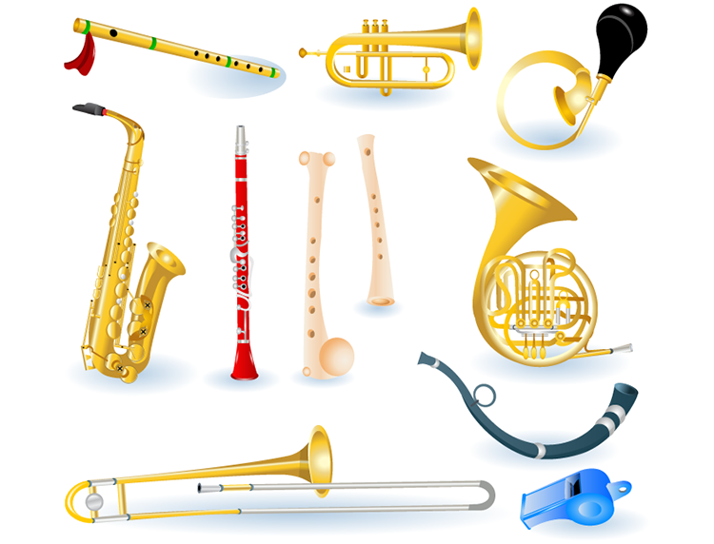
课堂测评
1、苍蝇、蚊子靠_______振动发声；
2、弦乐器靠_______振动发声；管乐器靠靠_______振动发声。

Slide 13
声音是怎样传播的？
3

Slide 14
我们明明对着前方发出声音，为什么身后的人也可以听见声音？

Slide 15
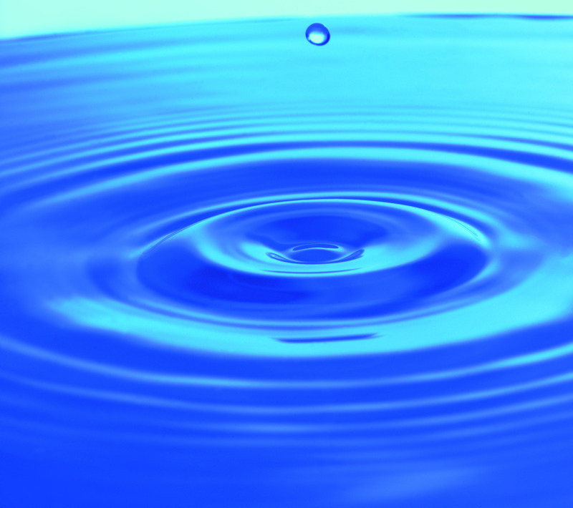
这说明声音应该是以类似水波的波的形式向四周传播。

Slide 16
声音与水波不同之处是：水波是水以上下起伏的形式传播，声音是疏密相间的形式传播。

Slide 17
把声音显示出来
声音是一种波，能够被人听到，但不能被人用眼睛直接看到。我们可以将声音信号通过话筒转化为电信号，再通过示波器显示出声音的波形，这样就可以看到“声波”了。

Slide 18
声音的传播需要介质吗？
4

Slide 19
声音传播需要介质吗？

Slide 20
声音传播需要介质，真空不能传声。

Slide 21
上课时能听见老师授课的声音，这是因为空气可以传播声音。

Slide 22
液体是否可以传声？

Slide 23
课堂测评
1、如图所示，保持凸透镜的位置不变，先后把烛焰放在a、b、c、d、e各点，并分别调整光屏的位置。则：（1）把烛焰放在_____点，屏上出现的像最大；把烛焰放在 _____点，屏上出现的像最小。（2）把烛焰放在_____点，屏上出现清晰的像时，_____屏距凸透镜最远。（3）把烛焰放在 _____点，屏上不会出现像。
a
b
c
d
e
F
F
f
2f

Slide 24
有梦想 才有力量

